Slide 1
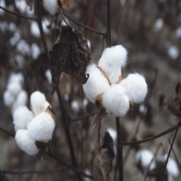


ÖLKƏDƏ PAMBIQ İSTEHSALININ MÜQAYİSƏLİ STATİSTİK TƏHLİLİ
Elmi-Tədqiqat və Statistik İnnovasiyalar Mərkəzi
b.ü.f. d., dosent Təmraz Təmrazov

Slide 2

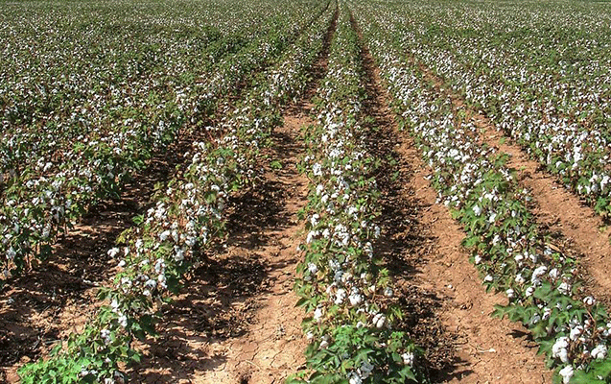
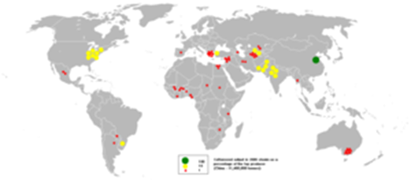
Pambıq haqqında ümumi məlumat
Pambıq çoxillik bitkidir. F.M. Mauyerin təsnifatına görə pambığın Asiya, Amerika, Afrika və Avstraliyanın tropik və subtropik rayonlarında bitən 35 növü var. Pambiq Azerbaycanda "ağ qızıl " adlanir.
Pambıq isti və işıq sevən bitkidir. Becərilən pambıq əsas texniki bitkidir. Dünya toxuculuq sənayəsi üçün lazım olan lifin təxminən 50%-i pambıqdan alınır. 100 kq xam pambıqdan orta hesabla 30-35% lif alınır. Lifdən müxtəlif parçaların toxunmasında işlədilən iplik hazırlanır, həmçinin avtomobil təkəri, torlar və kəmərlər üçün kordlar və sair istehsalında istifadə edilir. Pambığın çiyidindən alınan yağ yemək məhsullarında işlədilir, ondan marqarin, qliserin, sabun, stearin, sürtkü yağları hazırlanır, tullantısı sellüloz, spirt, lak, linoleum, karton, kino plyonkası, izolyasiya materialları istehsalında istifadə olunur. Pambıq lifi sənayedə ilk dəfə 17 əsrdə Avropada və Amerikada istifadə edilmişdir.
Dünyanın 80-dən çox ölkəsində pambıq yetişdirilməsinə baxmayaraq, hazırda Hindistan, Çin və ABŞ pambıq istehsalında dominantlıq edir. Belə ki, son statistik göstəricilərə əsasən, 2016-2017-ci illər mövsümündə dünya üzrə istehsal edilən pambığın 61,9 faizi bu ölkələrin payına düşüb. Postsovet ölkələri içərisində Türkmənistan və Özbəkistanın həmin dövrdə dünya pambıq istehsalında payı 4,9 faiz olub. Ötən 20 ildə pambıq idxalının coğrafiyasında ciddi dəyişiklik baş verib. Əgər 2000-ci illərin ortalarınadək pambığın əsas idxalçısı Avropa ölkələri idisə, son illər əsas pambıq idxalçıları Asiya ölkələridir. XVII əsrdən Azərbaycandan Rusiyaya pambıq ixracı genişlənmişdir.
20 əsrin əvvəllərində Rusiyanın toxuculuq sənayesinin mahlıca ehtiyacı ilə əlaqədar Azərbaycanda pambıq əkini sahəsi genişləndirildi. 1913-cü ildə pambıq əkini sahəsi 100 min hektardan çox, pambıq istehsalı 65 min ton olmuşdur. Hazırda Azərbaycanda pambıqçılıq yüksək səviyyədə inkişaf etdirilməkdədir. Pambıq strateji əhəmiyyətə malik olan bitkidir

Slide 3
Respublika üzrə pambıq bitkisinin əkin sahəsi (ha)
pambıq əkin sahəsi dinamikasının riyazi statistik xarakteristikası
orta kəmiyyət | 57035,12
orta kəmiyyətin standart xətası | 7566,56
Median | 51369
Moda
Standart kənarlaşma | 31197,72
Dispersiya | 973297727,2
variasiya genisliyi | 93757
Minimum | 18684
Maximum | 112441
Cəmi | 969597
Sayı | 17
Etibarlılıq əmsalı | 16040,39
variasiya genisliyi | 54,699
Məlum olduğu kimi, respublikada kənd təsərrüfatına yararlı torpaqların sahəsi məhduddur və kənd təsərrüfatının istehsal strukturu formalaşdırılarkən mütləq şəkildə torpaq resurslarından səmərəli istifadə diqqət mərkəzində saxlanılmalıdır. Bu baxımdan ölkənin ayrı-ayrı iqtisadi rayonları üzrə pambığın optimal əkin sahəsinin müəyyənləşdirilməsi və ixtisaslaşmanın dərinləşdirilməsi ilə bağlı nəzərdə tutulmuş tədbir mühüm əhəmiyyətə malikdir. Məsələn, 1 hektar pambıq sahəsindən əldə edilən mənfəət orta hesabla 300 manat təşkil etdiyi halda, Aran iqtisadi rayonu üzrə 1 hektar tərəvəz sahəsindən əldə edilən mənfəət orta hesabla 2000 manata çatır. Beləliklə, pambığın əkin sahəsi müəyyənləşdirilərkən bu kimi amillərin nəzərə alınması torpaqların səmərəli istifadəsini təmin etmiş olacaq.
Dinamikadan göründüyü kimi respublikada digər bitkilərdən, xüsusən də buğdadan fərqli olaraq pambığın əkin sahəsi azlıq təşkil edir. Amma nəzərə alsaq ki, pambıq çox əhəmiyyətli və faydalı bitki növüdür, onda onun daha çox becərilməsinə diqqət artırılmalıdır. Qeyd etmək lazımdır ki, sovetlər dönəmində bu bitkinin istehsalına xüsusi diqqət yetirilirdi. Əkin sahəsinin əvvəlki illərdə az, sonradan artmaşı pambığa olan təlabatın və fermerlərin mariflənməsindən asılı olmuşdur. Dinamikadan göründüyü kimi 2005-ci ildə isə əvvəlki illərdən fərqli olaraq maksimum həddə çatmış və azalma davam edərək 50%-ə qədər azalmışdır.

Slide 4
Müxtəlif illər üzrə pambığın məhsuldarlığı, sent/ha
Pambığın məhsuldarlığının riyazi statistik xarakteristikası
orta kəmiyyət | 14,93
orta kəmiyyətin standart xətası | 0,82
Median | 15,25
Moda | 13
Standart kənarlaşma | 3,293
Dispersiya | 10,84
variasiya genisliyi | 10,4
Minimum | 9,1
Maximum | 19,5
Cəmi | 238,9
Sayı | 16
Etibarlılıq əmsalı | 1,76
variasiya genisliyi | 22,05
Ümumilikdə ölkədə pambıq istehsalı üzrə ən məhsuldar dövr 1976-1986-cı illəri əhatə edir. Bu dövrdə ölkə üzrə orta məhsuldarlıq göstəricisi 28,4 sent/ha olub. Maksimal məhsuldarlıq isə 1981-ci ildə qeydə alınıb - 35,9 sent/ha. Son 10 ildə (2007-2016) isə orta məhsuldarlıq 17,4 sent/ha, 2016-cı ildə 17,3 sent/ha təşkil edib.
Məlumdur ki, əkin sahəsinin artırılması istehsalın da artırılmasına böyük təsir göstərəcəkdir. Bu bitkinin məhsuldarlığının dinamikadan göründüyü kimi əvvəlki illərdə çox aşağı olduğunu, sonradan isə bu göstəricinin tədricən, 9,1 sent/ha-dan 20 sent/ha-a qədər artdığını müşahidə edirik. Bildiyimiz kimi əkin sahəsinin artırılması eyni zamanda məhsuldarlığın da artmasına təkan verən göstəricidir. Amma təlabata uyğun olaraq pambıq əkininə xüsusi diqqət yetirilməlidir. Hal-hazırda respublikada pambıq istehsalının artırılmasına xüsusi tələb var və diqqət artırılır.

Slide 5
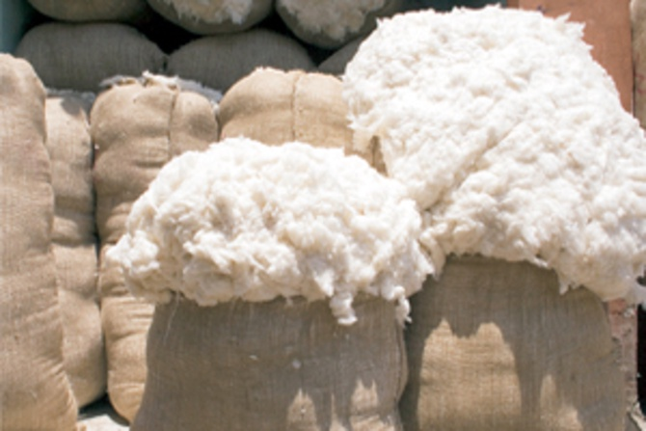
Respublikada pambıq istehsalı (ton)
Pambıq istehsalının riyazi statistik xarakteristikası
orta kəmiyyət | 81018,29
orta kəmiyyətin standart xətası | 10561,87
Median | 80428
Moda
Standart kənarlaşma | 43547,72
Dispersiya | 1896404274
variasiya genisliyi | 164718
Minimum | 31898
Maximum | 196616
Cəmi | 1377311
Sayı | 17
Etibarlılıq əmsalı | 22390,17
variasiya genisliyi | 53,75
Pambığın sənaye əhəmiyyətli olduğunu nəzərə alıb onun stehsalının artırılmasına xüsusi diqqət yetirilməlidir. İlk növbədə pambıq üçün əkinə yararlı və əlverişli ərazilərdə əkin sahəsinin seçilməsi eyni zamanda genişləndirilməsi və suvarılan ərazilərin olması vacib məslələrdəndir. Əks təqdirdə isə artımın bele davam etməsi pambığa olan təlabatın ödənilməsinə və idxal səviyyəsinin azaldılmasına eyni zamanda ixrac göstəricisinin artırılmasına heç də yaxşı təsir göstərməyəcək. Əyər alıcılıq qabiliyyətinə uyğun olaraq bazarda və sənaye istehsalında pambıq istehsalı artırılarsa onda qiymət göstrəriciləri də aşağı enə bilərDinamikadan göründüyü kimi 2005-ci ildə maksimum pambıq istehsal edilmiş sonradan bu istehsal yenidən tənəzzülə uğramışdır. Hal-hazırda tələb olunan variant isə pambıq istehsalını ölkədə maksimum səviyyəyə çatdırılması, əhalini işlə təmin edilməsi eyni zamanda ölkədə pambıq istehsalı gücünün artırılması vacibdir.
Bunlarla yanaşı, pambıqçılığın istehsalı paralel olaraq, iqtisadiyyatın müxtəlif sahələrinin inkişafını stimullaşdırır. Belə ki, 1 ton xam pambıqdan təqribən 0,3-0,4 ton mahlıc və 0,5 ton çiyid, hər 1 ton çiyidin emalından isə 0,1 ton rafinə edilmiş pambıq yağı və 0,7 ton jmıx alınır.

Slide 6
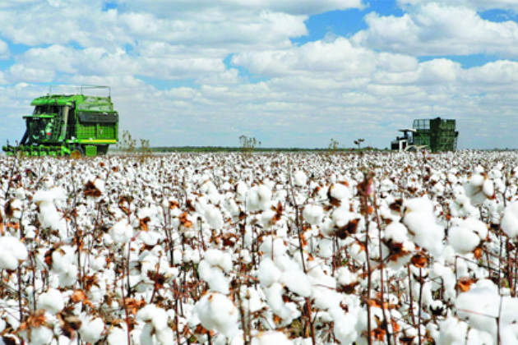
Pambıq bitkisinin istehsalçı qiymətləri müqayisəli şəkildə verilmişdir. Dinamikadan göründüyü kimi istehsalçı qiymətləri hər bir il üçün hesablanmışdır. Bildiyimiz kimi qiymətlər istehsal həcminə görə uyğunlaşdırılmış və hesablanmışdır.
Pambığın orta məhsuldarlığı, dünya üzrə istehsal olunan pambığın orta məhsuldarlığından aşağı olması ilə səciyyələnir. Bu, əvvəlki illərdən fərqli olaraq pambığa və pambıq məhsullarına olan təlabatın ödənilməsindən irəli gəlir. İllik sənaye istehsalı kimi və s. məqsədlərlə istifadəsinə diqqət artırılmalıdır. Hazırda becərilən pambığın 35-40%-i zəif və orta dərəcədə şoranlaşmış torpaqlarda, 40%-dən bir az artığı dəmyə şəraitində becərilir. Bildiyimiz kimi çovdar becərməyə o qədər də tələbkar deyil. Bunun üçün respublikanın müxtəlif ərazilərində becərilməsinə imkan vardır. Çovdarın eyni zamanda respublika üzrə istehsal göstəricisinə diqqət yetirdikdə məlum olur ki, istehsal nə qədər çox artarsa, ölkədə təlabatın tam ödənilməsinə və eyni zamanda idxaldan asılılıq səviyyəsinin azalmasına nail olmaq olar.

Slide 7
Xam pambığın emalının səmərəli təşkili bu sahədən əldə edilə biləcək iqtisadi səmərənin daha da yüksəldilməsi baxımından önəmlidir. Pambıqçılıq sahəsinin inkişafı yüngül və yeyinti sənayesinin inkişafına zəmin yaradır. İqtisadi əhəmiyyətinin və inkişaf imkanlarının son dərəcə yüksək olmasına baxmayaraq, bu sahədə potensialdan hələ də tam istifadə edilməyib.
Belə olan halda pambıqdan hazırlanan məhsulların sxemi aşağıda əks olunmuşdur
Sxem 1. Pambığın emal mexanizmi nəticəsində alınan məhsullar

Slide 8
PAMBIQÇILIĞIN INKIŞAFI ILƏ BAĞLI TƏKLIFLƏR
Aparılan bir sıra elmi və qabaqcıl təcrübələrin nəticələrini pambıqçılıqda tətbiq etməklə xam pambığın məhsuldarlığını xeyli artırmaq mümkündür.
Pambıqçılıqda məhsulun artırılması ilə yanaşı onun keyfiyyətinin yaxşılaşdırılmasına xüsusi diqqət verilməli;
Pambıqçılıq istiqamətində müasir və innovativ texnologiyaların tətbiqinə və sair tədbirlərə geniş yer verilməlidir;
Ölkəmizin sosial və iqtisadi inkişafında pambıqçılığın genişləndirilməsinə səy göstərilməli;
Ölkəni torpaq-iqlim şəraitini nəzərə almaqla tezyetişən sortların əkilməsinə məhsulun optimal müddətdə yığılmasına, yeni texnologiyaların tətbiqinə və sairə tədbirlərə geniş yer verilməlidir.
Pambıq bitkisindən 250-dən artıq adda məhsul istehsal edilir. O, maşınqayırma və təyyarə sənayesində, kimya sənayesində, heyvandarlıqda və s. sahələrdə çox qiymətli xammaldır.
Bu sahədə məhsuldarlığın artırılması üçün pambıq istehsalçılarına xüsusi subsidiyalar və güzəştli kreditlər verilməlidir;
Eyni zamanda xam pambığın satınalma qiymətləri artırılmalıdır (çünki bugünkü qiymət dollarla müqayisdə xeyli aşağıdır);
Ölkədə pambıq istehsalının artırılması və bu sahənin daha aktuallaşdırılması üçün pambıq istehsalçılarının assosiasiyası yaradılması daha məqsədəuyğundur;
Pambıq istehsalının gücləndirilməsi baxımından torpaqların meliorativ vəziyyətini yaxşılaşdırmaq üçün irriqasiya sistemləri yenidən qurulmalıdır;
Pambığın əkin sxemində pambıq – taxıl – yonca növbəli əkin sisteminin qurulması zamanı torpaqların münbitliyini və məsuldarlığını artırmaq, aqrokimyəvi xidmətlərdən geniş istifadə edilməlidir;
Pambıq son məhsula keçməli və emal sənayesi (toxuculuq-trikotaj, yem, yağ və s.) yaradılmalı, dünya bazarına hazır məhsul çıxarılmalıdır;
Pambıqçılıqla məşğul olan xarici investorların ölkəyə gəlmələri üçün daha əlverişli şərait yaradılmalıdır;
Pambığın suya olan tələbatını nəzərə alıb suvarma suyu çatışmayan regionlarda ilk növbədə su problemi həll edilməlidir;

Slide 9







Elmi-Tədqiqat və Statistik İnnovasiyalar Mərkəzi aparılan araşdırmalar və statistik təhlillərlə Sizin xidmətinizdədir!
Tel.: (+994 12) 538 91 04
Fax:(+994 12) 538 91 04
E-mail: info@etsim.az
www. etsim.az
https://www.facebook.com/etsimbaku/

